Slide 1
ТЕМА №11
Анимация

Slide 2
Съдържание
Тема 11: Анимация
Принципи на анимацията
Линейно движение
Движение от точка до точка

Slide 3
Принципи на анимация

Slide 4
Етимология на анимация
Етимология
От латински animo – давам живот
Общ корен с други думи
Аниматор (на филми, на гости)
Анималист (художник на животни)
Аниме (японска анимация)
Анимизъм (всичко е живо и има душа)
Реанимация (в болницата)

Slide 5
Измамата
Анимацията е двупосочна измама
Аниматорът мами зрителя (целенасочено)
Зрителят се оставя да е мамен (със задоволство)
Следствие
С проектите трябва да ме измамите… … по начина, по който ви уча да мамите

Slide 6
Предпоставка
Биологическа предпоставка
Човек гледа с очите, но вижда с мозъка
Сензорите в очите, нервните пътища и мозъкът имат ограничен капацитет
Човек не вижда
Прекалено бавните движения
Прекалено бързите движения
Невидимите движения или докато мижа

Slide 7
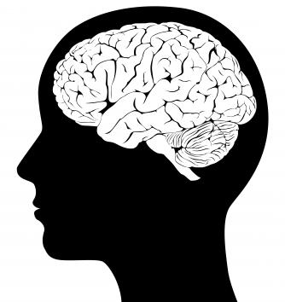
Човешкият мозък*
Движение
Ориентация
Пространствено възприятие
Прости форми
Цвят
Разпознаване на лица, обекти
* Не в реален мащаб
Снимка: FreeDigitalPhotos.net

Slide 8
Виждане
Картина в мозъчната кора
Задържа се за около 1/15 от секундата
Ако в мозъка постъпват
По-малко от 15 образа в секунда – виждат се като различни образи
Повече от 15 образа в секунда – виждат се като непрекъснато движение

Slide 9
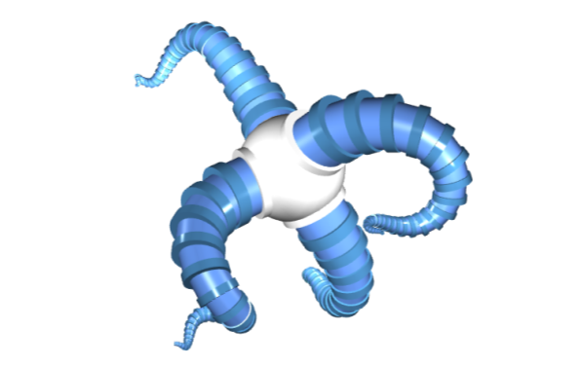
Да опитаме
Една и съща анимация с различни fps
Акинетопсия
Невъзможност да се вижда движение
(травма във визуалния кортекс)

Slide 10
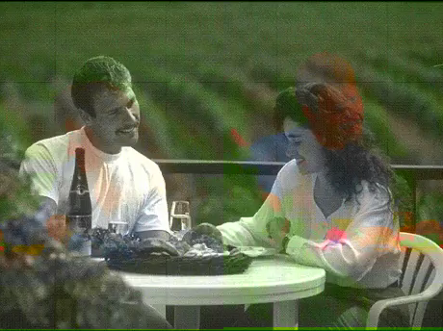
Veränderungsblindheit
Свойство на човешкото зрение да не забелязва някои движения

Slide 11
Пак за анимацията
Реализация
Създава отделни кадри
Ако има движение, то е дискретно
(в смисъл обратно на непрекъснато, а в другия си смисъл е извън темите на курса)
Възприема се като движение
Ако кадрите се сменят бързо
Ако кадрите се променят бавно

Slide 12
Брой кадри в секунда
FPS (Frame per second)
Има много стандарти – 24, 25, 30, 60, …
Исторически първият е 24 fps – от специфичната скорост на филмовите ленти – 18 инча в минута
(а пък ширината на релсовият път идва … от осевото разстояние при колесниците на Древен Рим)

Slide 13
Нисък FPS
Щади обема на визуални данни, който се генерира
Удобен за бавни и спокойни сцени
Висок FPS
Изисква сериозна производителност
Удобен за спортни предавания, екшъни, компютърни игри, 3D филми

Slide 14
Реализация
Техники в анимацията
Според обектите: дескриптивна, релативна, трансформационна
Могат да се ползват комбинирано

Slide 15
Дескриптивна анимация
Обектите са описани с техните свойства
Промяната им създава анимация
(Движението в 3D в чрез промяна на центъра и главните оси)
Най-лесна за използване
Примери
„Завърти се в тази посока“

Slide 16
Релативна анимация
Задава се относителната промяна на свойствата, а не абсолютната промяна
Движение чрез вектори, тангенти, …
По-трудна, ползва диференциална геометрия
Примери
„Завърти се наляво“

Slide 17
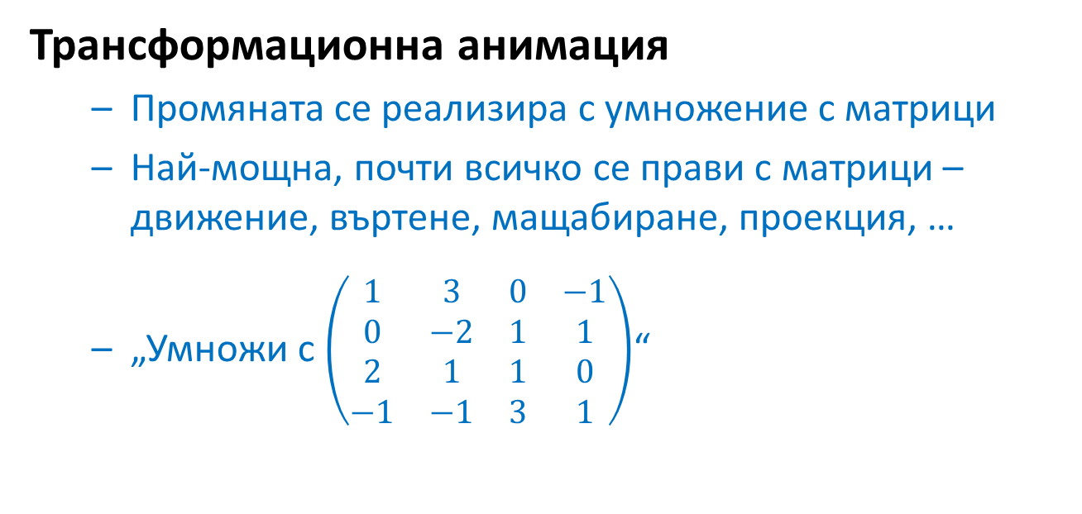
Трансформационна анимация
Промяната се реализира с умножение с матрици
Най-мощна, почти всичко се прави с матрици – движение, въртене, мащабиране, проекция, …
„Умножи с $\left(\begin{matrix}1 & 3 & 0 & −1 \\ 0 & −2 & 1 & 1 \\ 2 & 1 & 1 & 0 \\ −1 & −1 & 3 & 1\end{matrix}\right)$“
Примери

Slide 18
Анимационен цикъл
Отчайващо опростен псевдокод
Създаване на обекти
Цикъл по брой кадри
{
Начало на нов кадър
Промяна на обекти
Рисуване на обекти
Показване на готов кадър
}

Slide 19
Линейно движение

Slide 20
Линейно движение
Видове
Праволинейно – неправолинейно
Равномерно – неравномерно
Еднопосочно – двупосочно
Реализации
Чрез вектор на скоростта, точка на целта и уравнение на траекторията

Slide 21
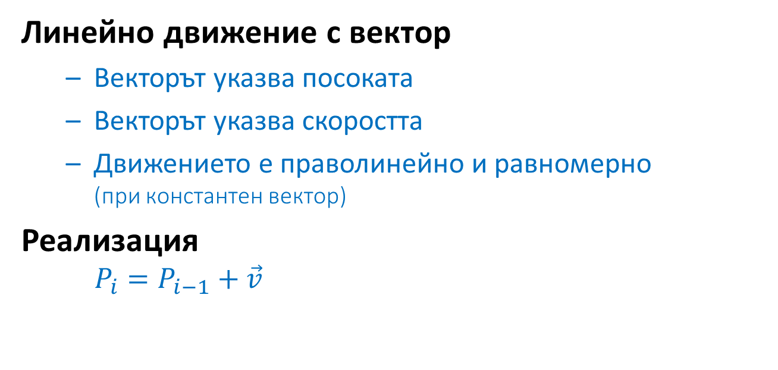
Движение чрез вектор
Линейно движение с вектор
Векторът указва посоката
Векторът указва скоростта
Движението е праволинейно и равномерно
(при константен вектор)
Реализация
$$P_{i}=P_{i−1}+\vec{v}$$

Slide 22
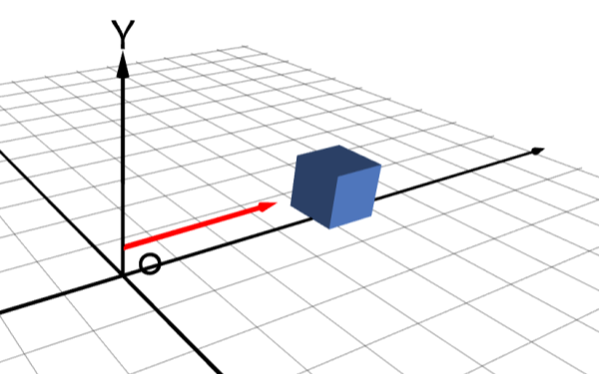

Физическа основа
Пример с движение с вектор
Брой повторения (време $t$) и вектор (скорост $\vec{v}$) for ($1…t$) $P=P+\vec{v}$;

Slide 23
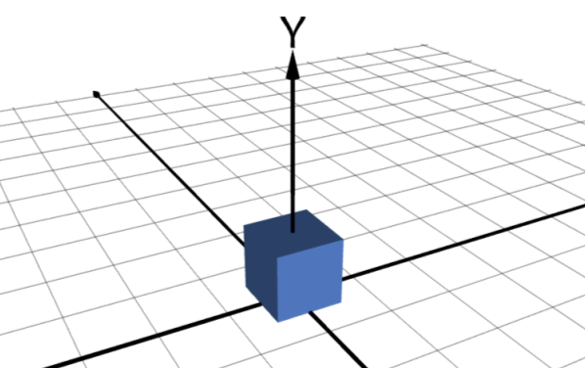
Същото движение и разстояние
Но с по-голяма скорост
Особености
Времето е измерено с брой кадри
Видимата скорост зависи от хардуера
Има максимална скорост

Slide 24
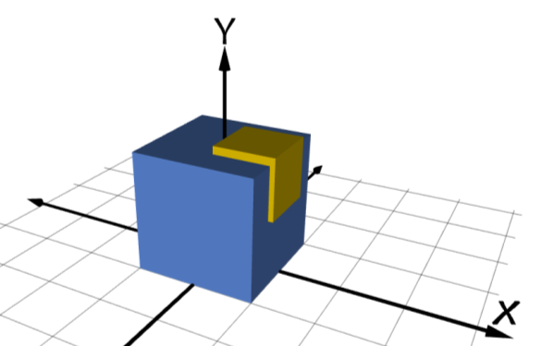
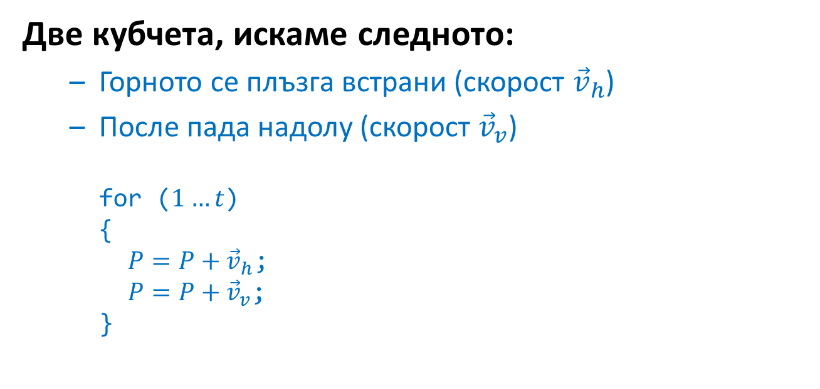
Две движения
Две кубчета, искаме следното:
Горното се плъзга встрани (скорост ${\vec{v}}_{h}$)
После пада надолу (скорост ${\vec{v}}_{v}$) for ($1…t$) { $P=P+{\vec{v}}_{h}$; $P=P+{\vec{v}}_{v}$; }

Slide 25
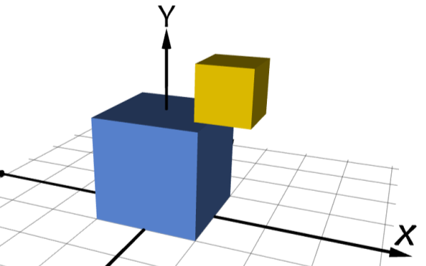
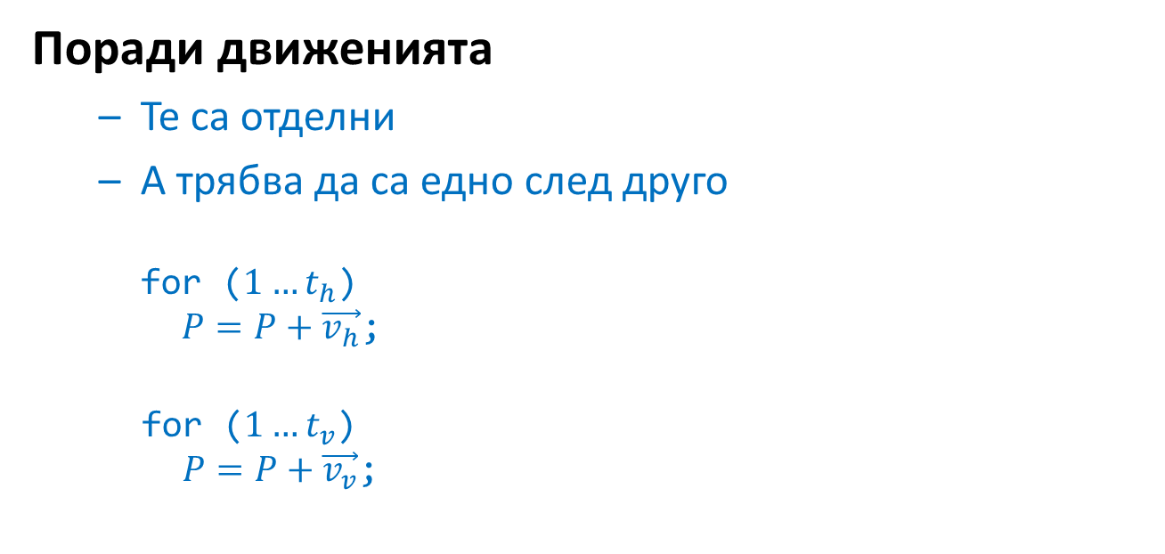
Защо толкова зле?
Поради движенията
Те са отделни
А трябва да са едно след друго for ($1…t_{h}$) $P=P+\vec{v_{h}}$;
for ($1…t_{v}$) $P=P+\vec{v_{v}}$;

Slide 26
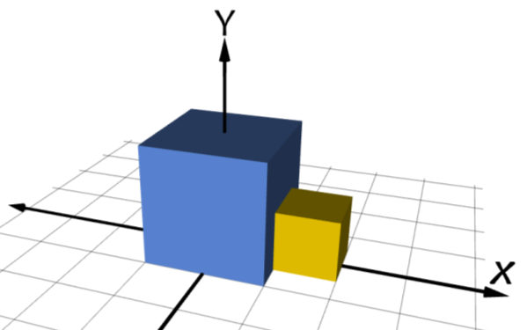




О, пак дефект
Не пада, а пропада
Да посмятаме
$S_{h}=1.5$, $t_{h}=100$, $v_{h}=0.015$
$S_{v}=2.0$, $t_{v}=50$, $v_{v}=0.04$
Y
1x1
$${\vec{v}}_{h}$$
2.5
2x2
$${\vec{v}}_{v}$$
$$0.5$$
0
1.5
X

Slide 27
Поуките
Поука 1
За повечето анимации трябва да изчисляваме различните параметри
Поука 2
Времето (броят кадри) е цяло число, т.е. другите параметри трябва да са съгласувани с това

Slide 28
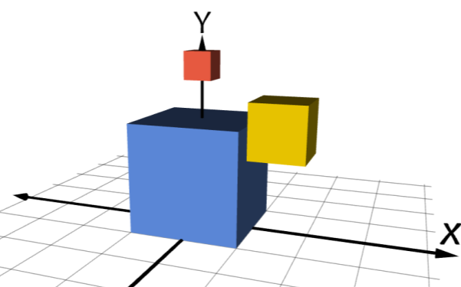
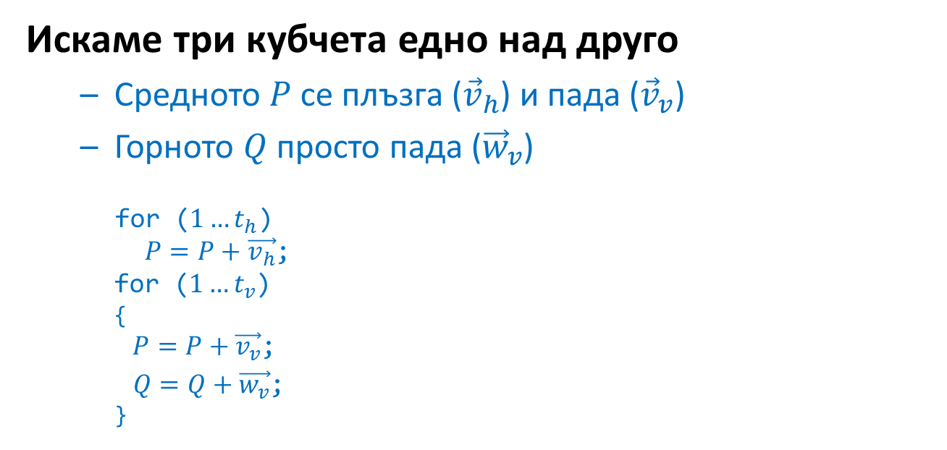
Три движения
Искаме три кубчета едно над друго
Средното $P$ се плъзга (${\vec{v}}_{h}$) и пада (${\vec{v}}_{v}$)
Горното $Q$ просто пада (${\vec{w}}_{v}$)
for ($1…t_{h}$) $P=P+\vec{v_{h}}$;
for ($1…t_{v}$)
{ $P=P+\vec{v_{v}}$;
$Q=Q+\vec{w_{v}}$; }

Slide 29


Проблем с новия куб
Увисва във въздуха
Допустимо само за детски анимации
Последователни
движения
ПАДАНЕ
Паралелни
движения
ПЛЪЗГАНЕ
ПАДАНЕ
Кадри
$$t_{h}$$
$$t_{v}$$

Slide 30




Наивна реализация
Падането се изнася по-рано
Движения вече се преплитат
Разделят се на фрагменти, които не се преплитат
Жълтият пада
Червеният продължава
Жълтият продължава
Червеният пада
Жълтият продължава
Червеният спира
Жълтият се плъзга
Червеният чака
ПАДАНЕ
Жълтият спира
ПЛЪЗГАНЕ
ПАДАНЕ
Кадри
$$t_{1}$$
$$t_{2}$$
$$t_{3}$$
$$t_{4}$$

Slide 31
Защо наивна?
Найлонова торба с китайска бира
Спукана на 4 места, капят по 3 капки
Цели 21 интервала
КАП
КАП
КАП
КАП
КАП
КАП
КАП
КАП
КАП
КАП
КАП
КАП
Кадри

Slide 32





Решение
Движенията дремят през цялото време
Събуждат се само при нужда
Независими са едно от друго
ПАДАНЕ
ПАДАНЕ
ПЛЪЗГАНЕ
Кадри
$$t_{1}$$
$$t_{2}$$
$$t_{3}$$
$$t_{4}$$
$$t_{5}$$

Slide 33

Да го пробваме
Предварително сме изчислили точните моменти $t_{1}…t_{5}$ for ($t_{1}…t_{5}$) { if ($t_{1}…t_{3}$) $P=P+v_{h}$; if ($t_{3}…t_{5}$) $P=P+v_{v}$; if ($t_{2}…t_{4}$) $Q=Q+w_{v}$; }

Slide 34
Движение от точка до точка

Slide 35
От точка до точка
Движение от точка до точка
Най-често срещано движение
Примитивна форма на движение по траектория
Реализация
Чрез вектор на скоростта
Чрез линейна комбинация

Slide 36

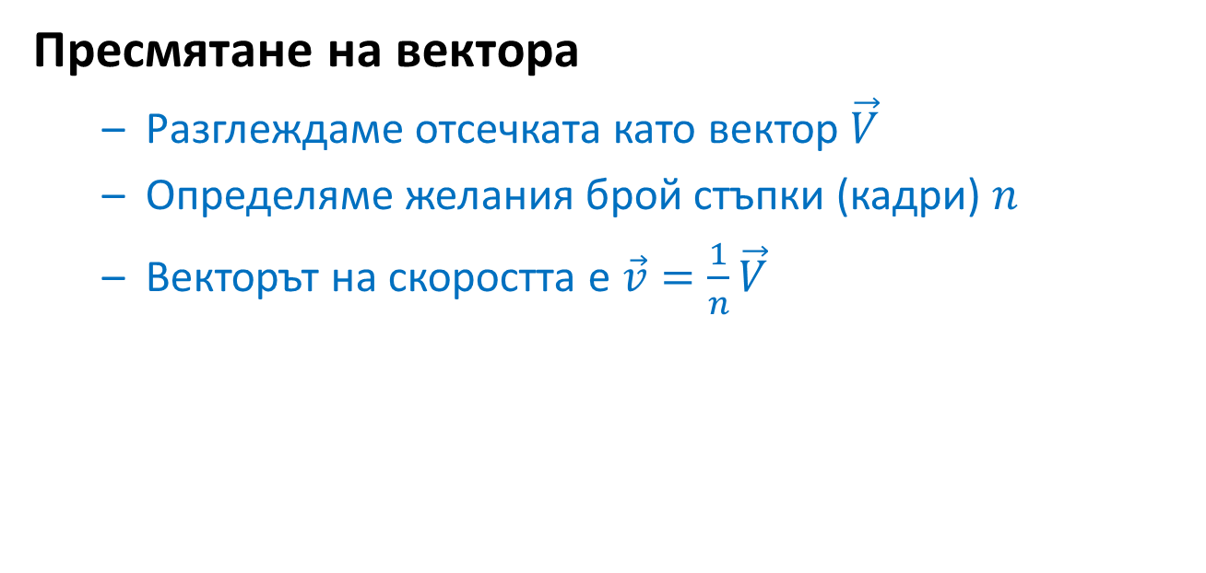

Вектор на скоростта
Пресмятане на вектора
Разглеждаме отсечката като вектор $\vec{V}$
Определяме желания брой стъпки (кадри) $n$
Векторът на скоростта е $\vec{v}=\frac{1}{n}\vec{V}$
$$\vec{v}$$
$$\vec{V}$$

Slide 37
Преимущества
Бързи и лесни сметки
Удобно за праволинейно равномерно движение
Недостатъци
Неудобно за неравномерно движение
Неудобно при движеща се целева точка

Slide 38
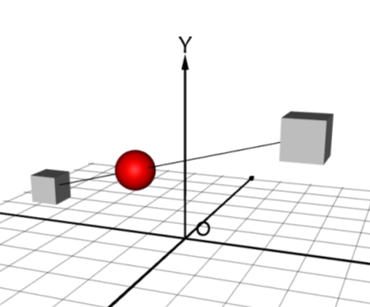
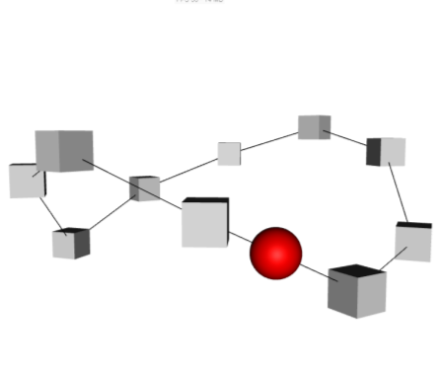
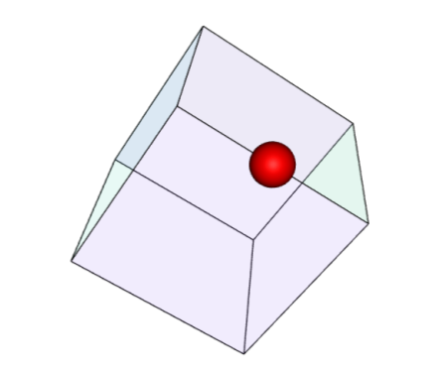
Примери
Примери на движение с вектор
Между случайни точки, по пръстен от отсечки и по ръбовете на куб

Slide 39
По-сложен пример
Търкалящо се кубче
Кубче пада на лента
Почва да се търкаля по нея
Стига до края ѝ и пада
Основен проблем
Имаме свойство за завъртяност на куб около един от ръбовете, но как да завъртим около другите?

Slide 40
Решение 1: Смятаме неприятна траектория
Решение 2: Не смятаме, а мамим
тайно въртим обратно и приплъзваме
π/2

Slide 41
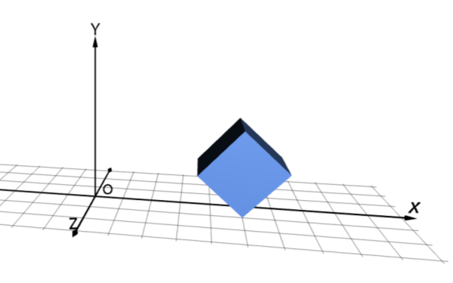
Да го видим на живо
Поука: не всеки кадър трябва да се показва, налагат се скрити промени

Slide 42
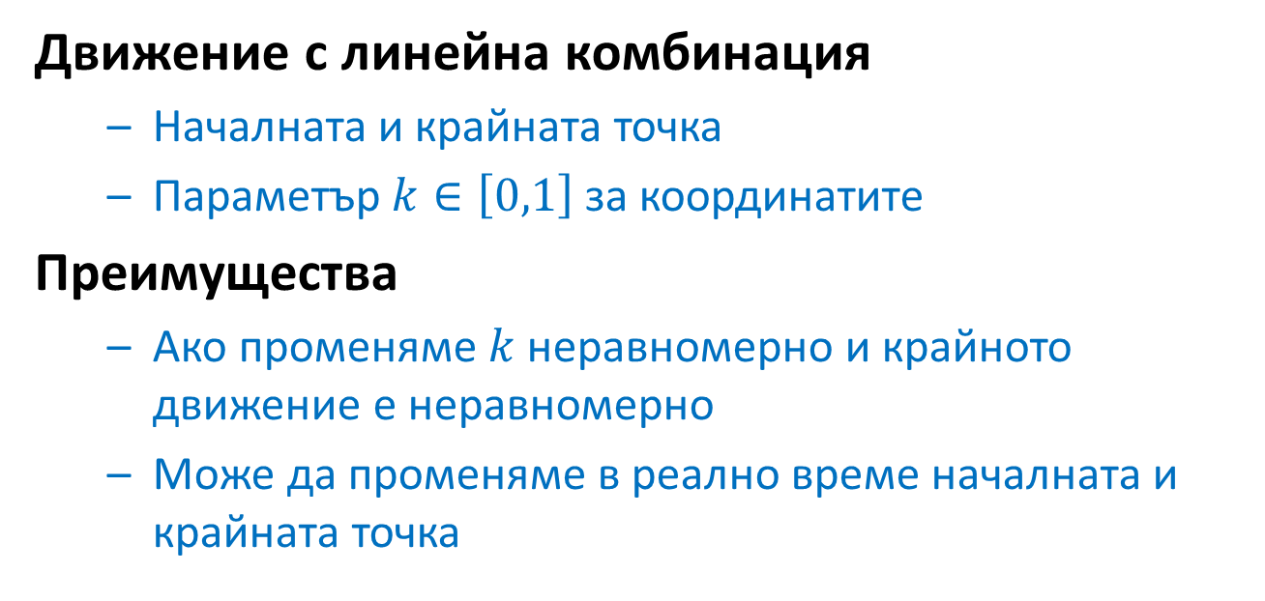
Линейна комбинация
Движение с линейна комбинация
Началната и крайната точка
Параметър $k∈\left[0,1\right]$ за координатите
Преимущества
Ако променяме $k$ неравномерно и крайното движение е неравномерно
Може да променяме в реално време началната и крайната точка

Slide 43
Свързани пространства
Две (или повече) пространства
С различна размерност
С различни координатни системи
(напр. декартова и полярна)
Движение в едното се проектира в другото
Движение с линейна комбинация
Най-елементарното им приложение

Slide 44
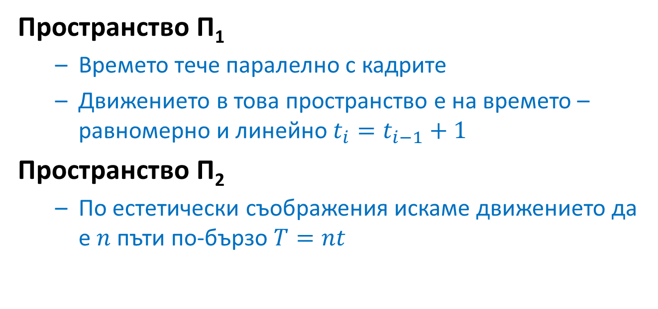
За нашия пример
Пространство П₁
Времето тече паралелно с кадрите
Движението в това пространство е на времето – равномерно и линейно $t_{i}=t_{i−1}+1$
Пространство П₂
По естетически съображения искаме движението да е $n$ пъти по-бързо $T=nt$

Slide 45
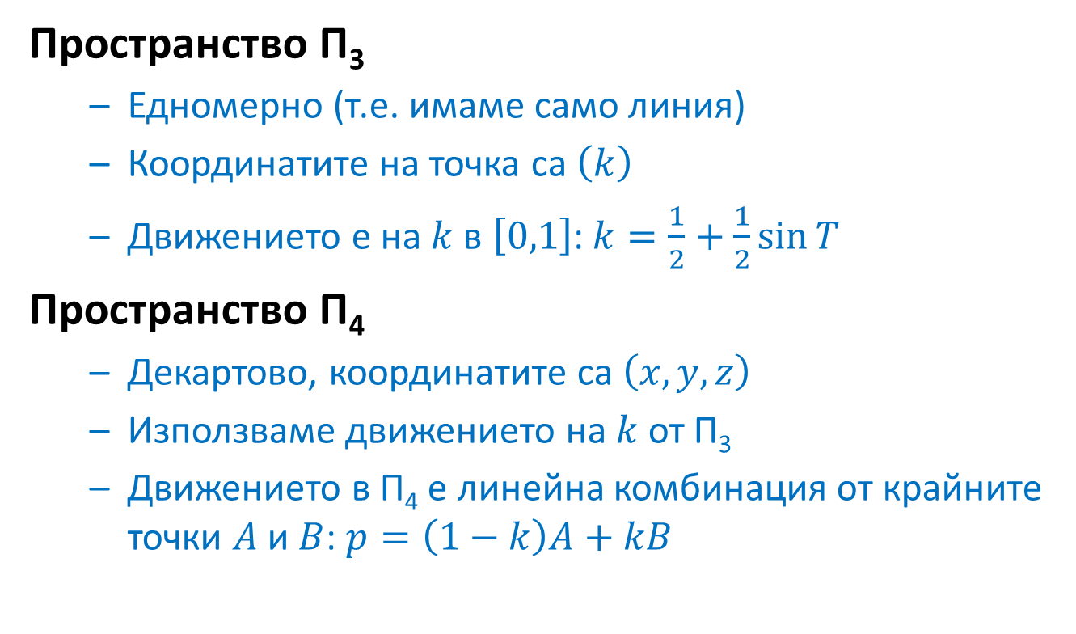
Пространство П₃
Едномерно (т.е. имаме само линия)
Координатите на точка са $\left(k\right)$
Движението е на $k$ в $\left[0,1\right]$: $k=\frac{1}{2}+\frac{1}{2}\sin{T}$
Пространство П₄
Декартово, координатите са $\left(x,y,z\right)$
Използваме движението на $k$ от П₃
Движението в П₄ е линейна комбинация от крайните точки $A$ и $B$: $p=\left(1−k\right)A+kB$

Slide 46
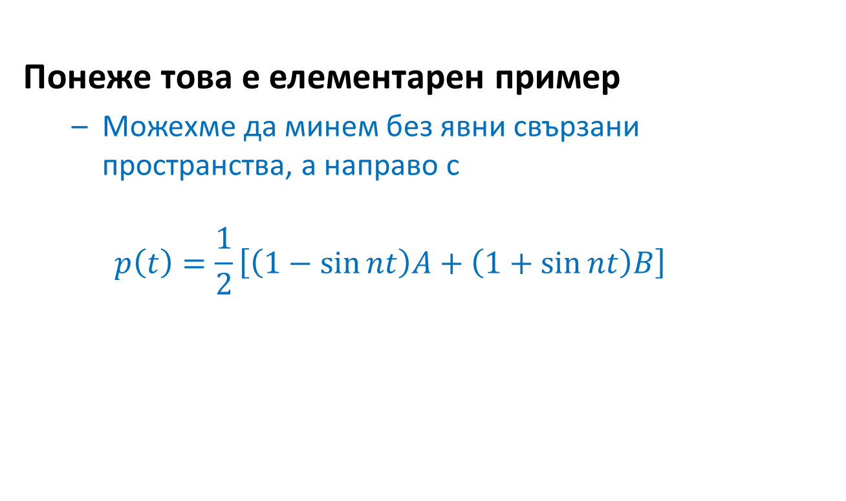
Понеже това е елементарен пример
Можехме да минем без явни свързани пространства, а направо с $p\left(t\right)=\frac{1}{2}\left[\left(1−\sin{nt}\right)A+\left(1+\sin{nt}\right)B\right]$

Slide 47
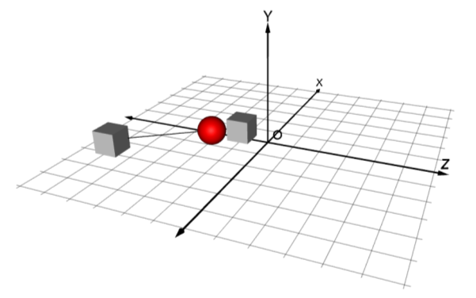
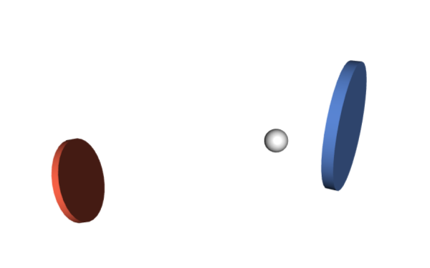
Реализация
Примерни решения
На оригиналната задача
Вариант на тенис на въздух

Slide 48
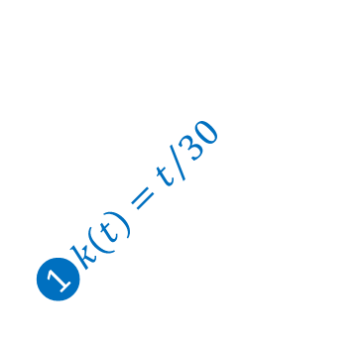

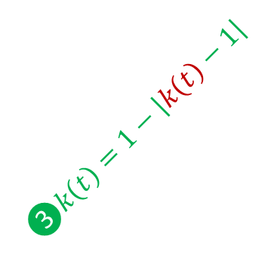
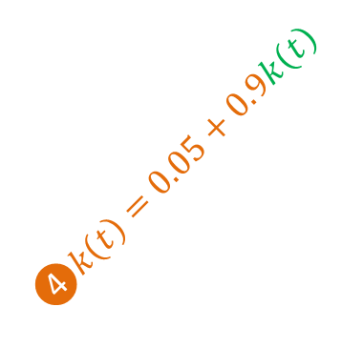
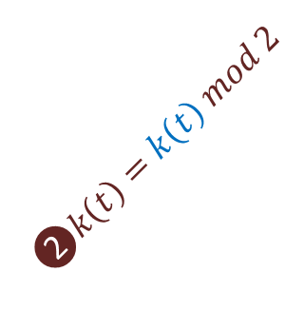
А без sin(x) или cos(x)?
Равномерно движение напред-назад
Бленуваме за $k\left(t\right)∈\left[0.05,0.95\right]$, без $sin⁡x$
k
❶$k\left(t\right)=t/{30}$
2
❹$k\left(t\right)=0.05+0.9k\left(t\right)$
❸$k\left(t\right)=1−\left|k\left(t\right)−1\right|$
❷$k\left(t\right)=k\left(t\right) mod 2$
1
30 60 90 120 150 180 210 240
t

Slide 49
Въпроси?

Slide 50
Повече информация
[AGO1] стр. 67-68
[LENG] стр. 341-343
[PARE] стр. xv-xx, 1-29
[BAGL] стр. 142-154

Slide 51
Край

